Slide 1

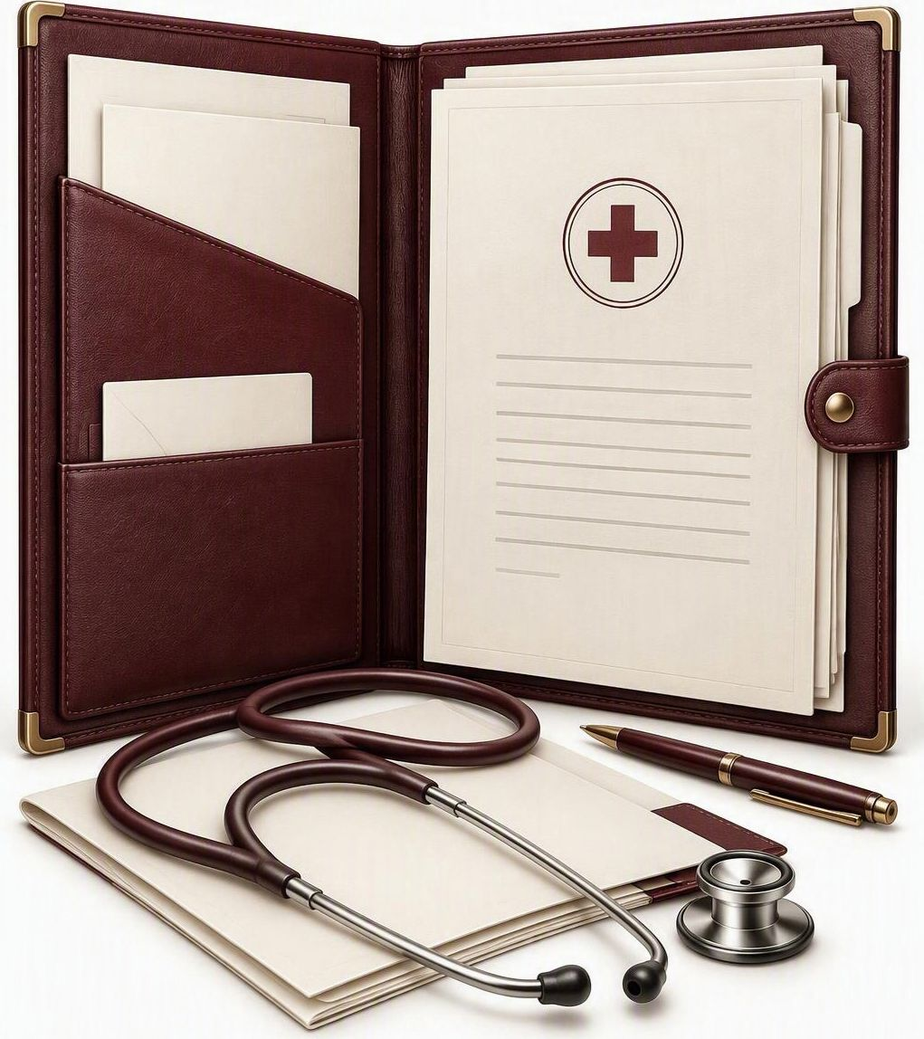
Медицински деликти: Исковата молба
Адв. д-р Мария Шаркова

Slide 2
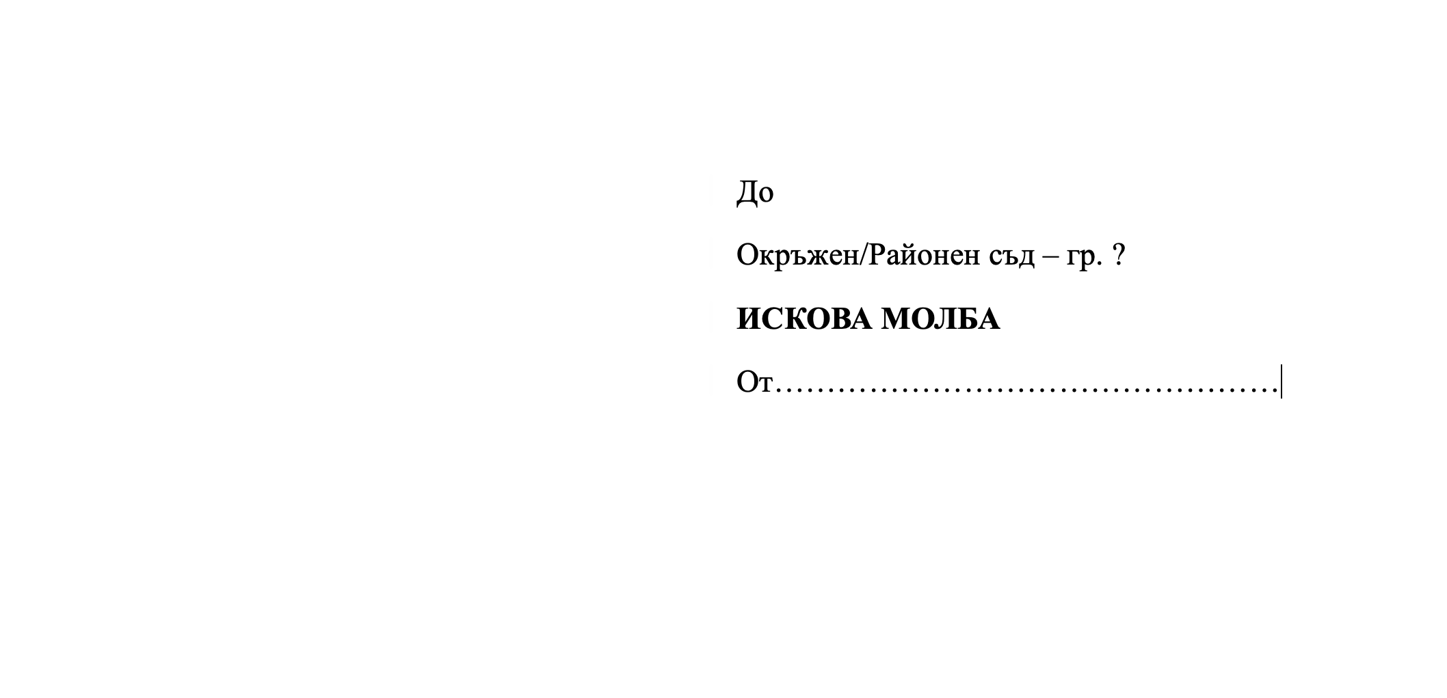
Местна подсъдност

Slide 3

Местна подсъдност
В района на който е постоянният адрес или седалището на ответника (чл. 105 от ГПК);
По седалище на ЮЛ или по местонахождение на клон/поделение (чл. 106, ал. 1 от ГПК)
Вземания, свързани с договор – може и по настоящ адрес на ответника (чл. 111 от ГПК)
Иск за вреди от непозволено увреждане може да се предяви и по местоизвършването на деянието.
Исковете за обезщетение по Кодекса за застраховането на увреденото лице срещу застраховател се предявяват пред съда, в чийто район към момента на настъпване на застрахователното събитие се намира настоящият или постоянният адрес на ищеца, неговото седалище, или по местонастъпване на застрахователното събитие.

Slide 4
Приложима ли е подсъдността по чл. 113 от ГПК?
Исковете на и срещу потребители се предявяват пред съда, в чийто район се намира настоящият адрес на потребителя, а при липса на настоящ адрес - по постоянния. Образуваните дела се разглеждат като граждански по реда на общия исков процес.
Съдебна практика: Определение № 2949 от 14.12.2023 г. по в. ч. гр. д. № 2648 / 2023 г. на Окръжен съд – Пловдив; Така и Определение № 156 от 21.05.2018 г. по в. ч. гр. д. № 124 / 2018 г. на Апелативен съд – Бургас; Определение № 1190 от 17.11.2023 г. по в. ч. гр. д. № 724 / 2023 г. на Окръжен съд – Хасково; ч. гр. дело № 1786/2026 на ВКС;

Slide 5
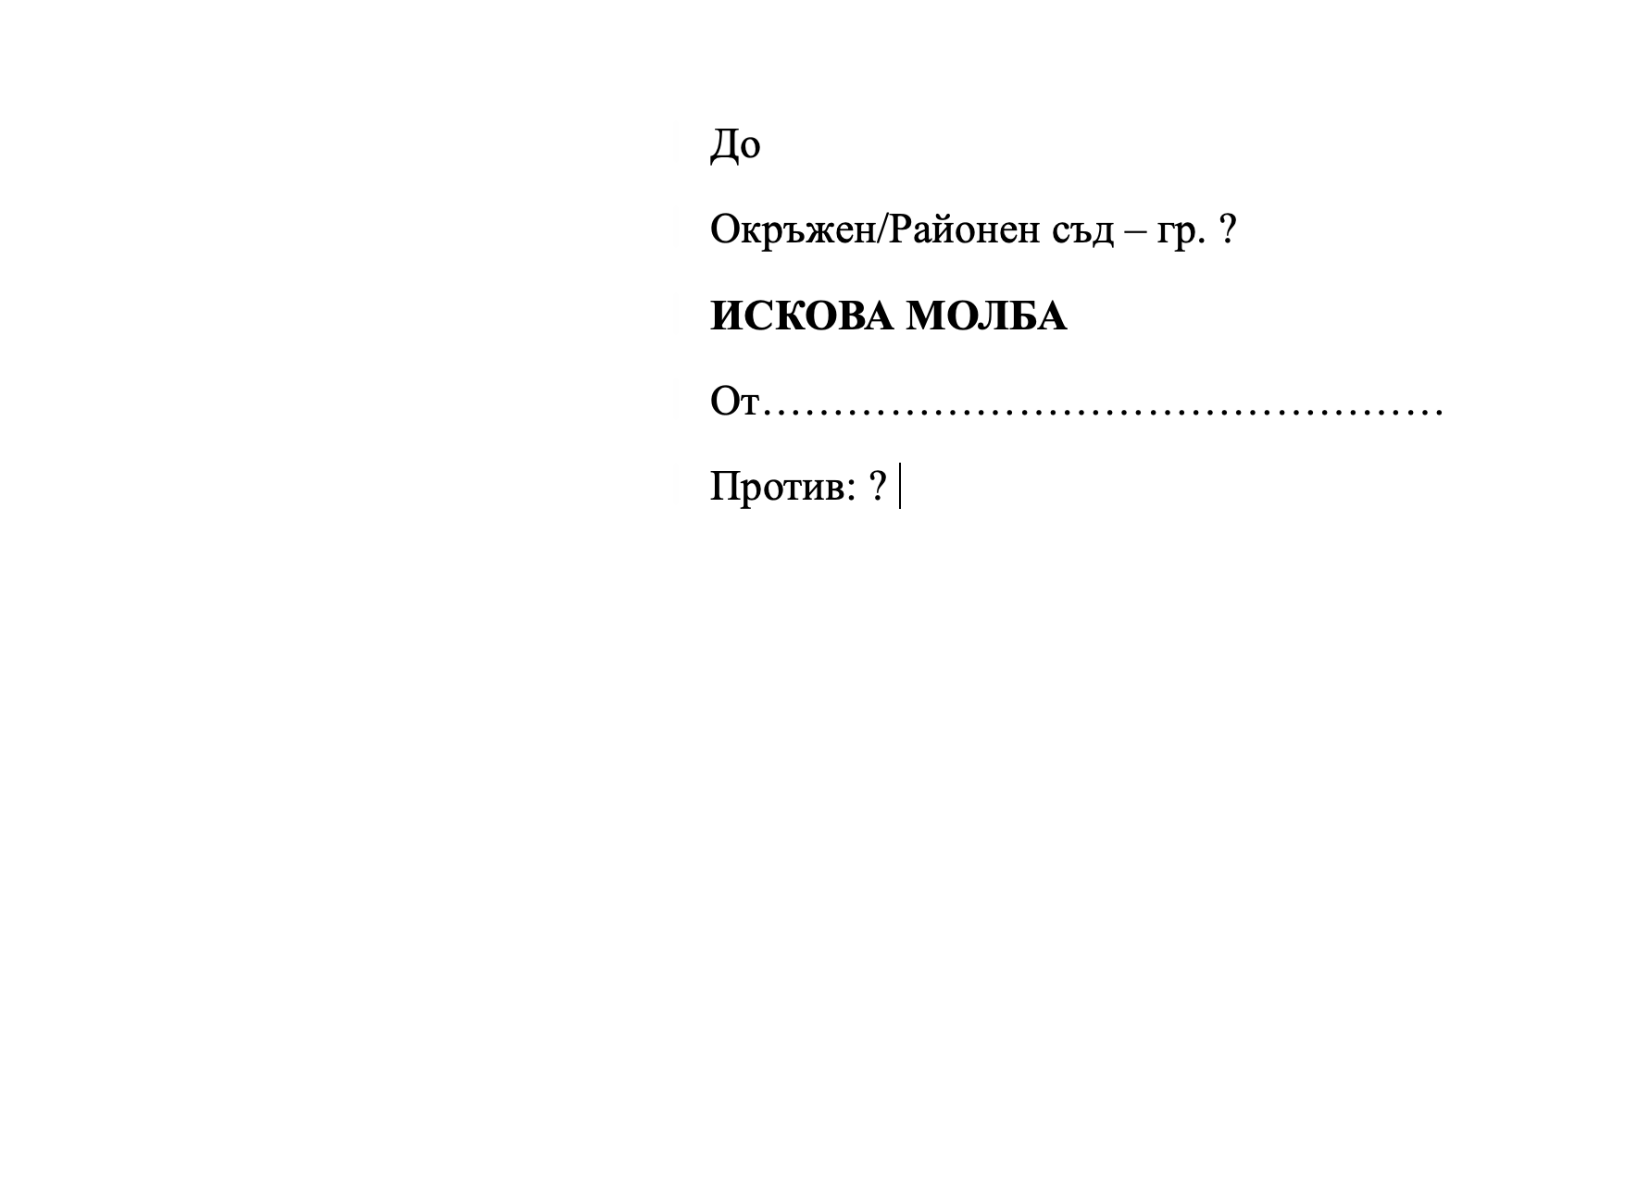
Ответник: КОЙ?

Slide 6
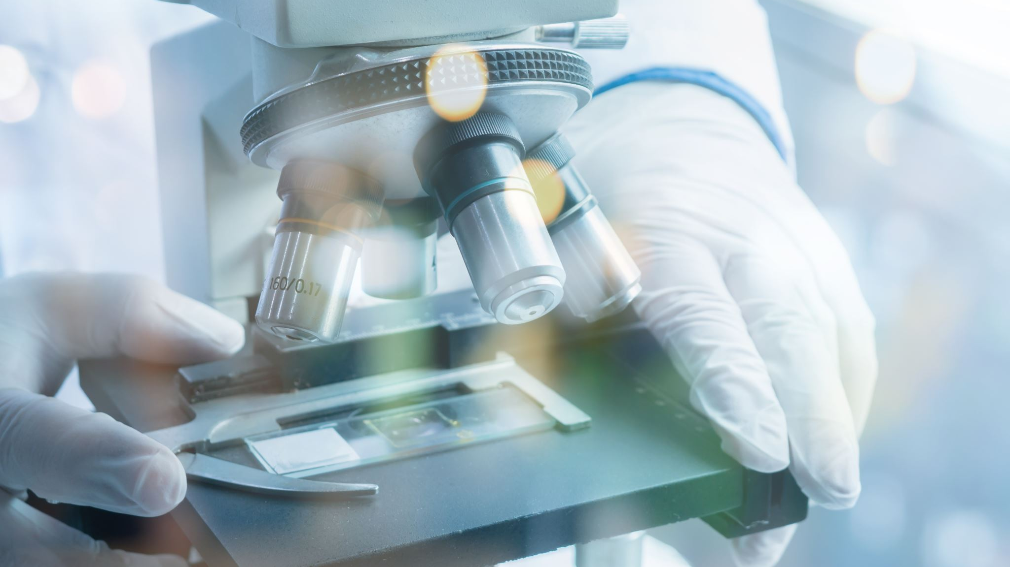
Ответник:
Лечебно заведение

Slide 7
Лечебно заведение
т. 7 от ППВС № 7/30.12.1959 г. Държавните предприятия, учрежденията и организациите отговарят по чл. 49 ЗЗД за вредите, причинени от техни работници и служители при или по повод на възложената им работа и тогава, когато не е установено кой конкретно измежду тях е причинил тези вреди.

Slide 8
Солидарност или разделност?
Лечебно заведение и медицински специалист, служител в него (солидарност)
Когато вредите са причинени от неколцина (отговарят солидарно)
Договорна отговорност на единия ответник и деликтна отговорност на другия (не може да има солидарност)

Slide 9
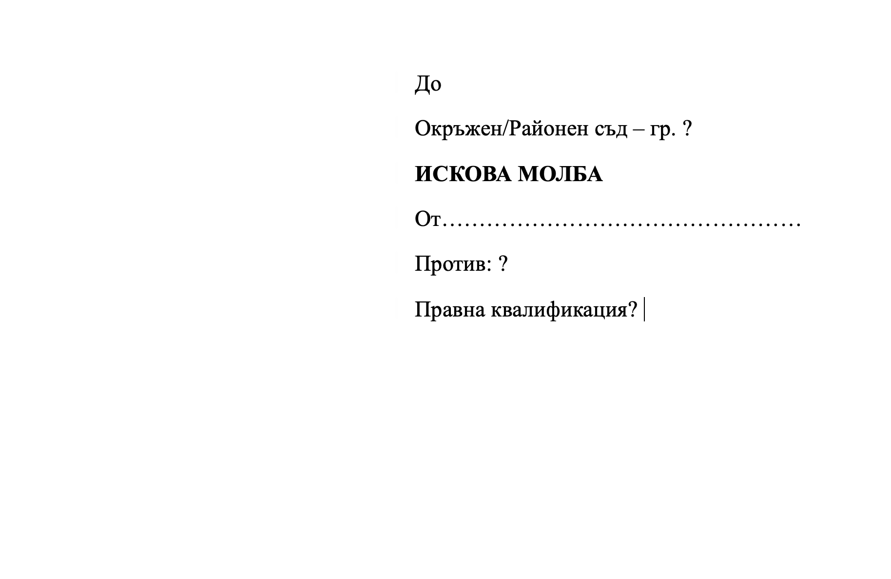
Правна квалификация

Slide 10
Правна квалификация
01
СТРАНАТА
02
СТРАНАТА
не е длъжна
е длъжна
да посочва правната квалификация на иска, нито съдът е длъжен да се съобрази с посочената от страната правна квалификация.
≠
да изложи обстоятелствата, на които се основава искът.

Slide 11
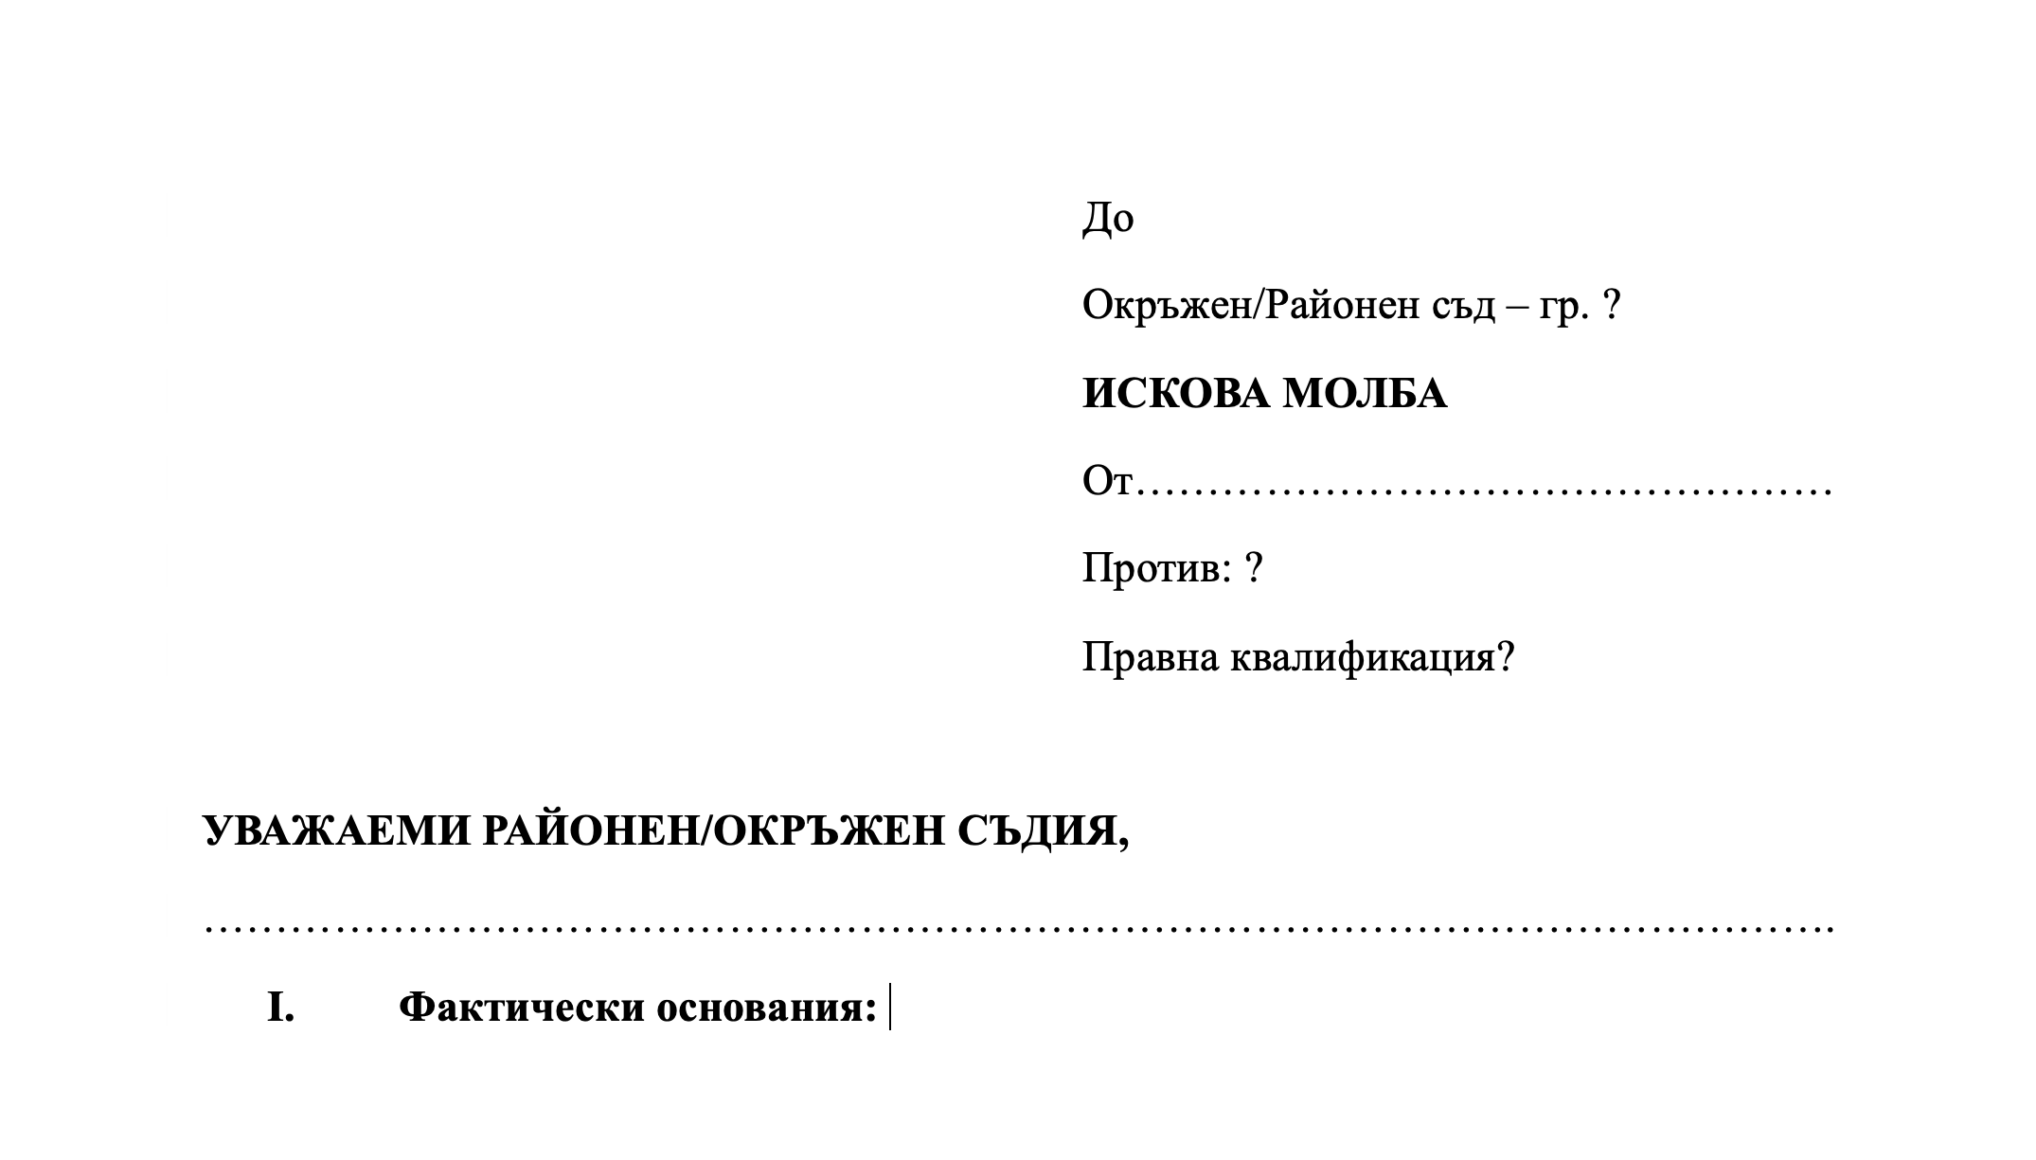
Фактически основания на иска

Slide 12
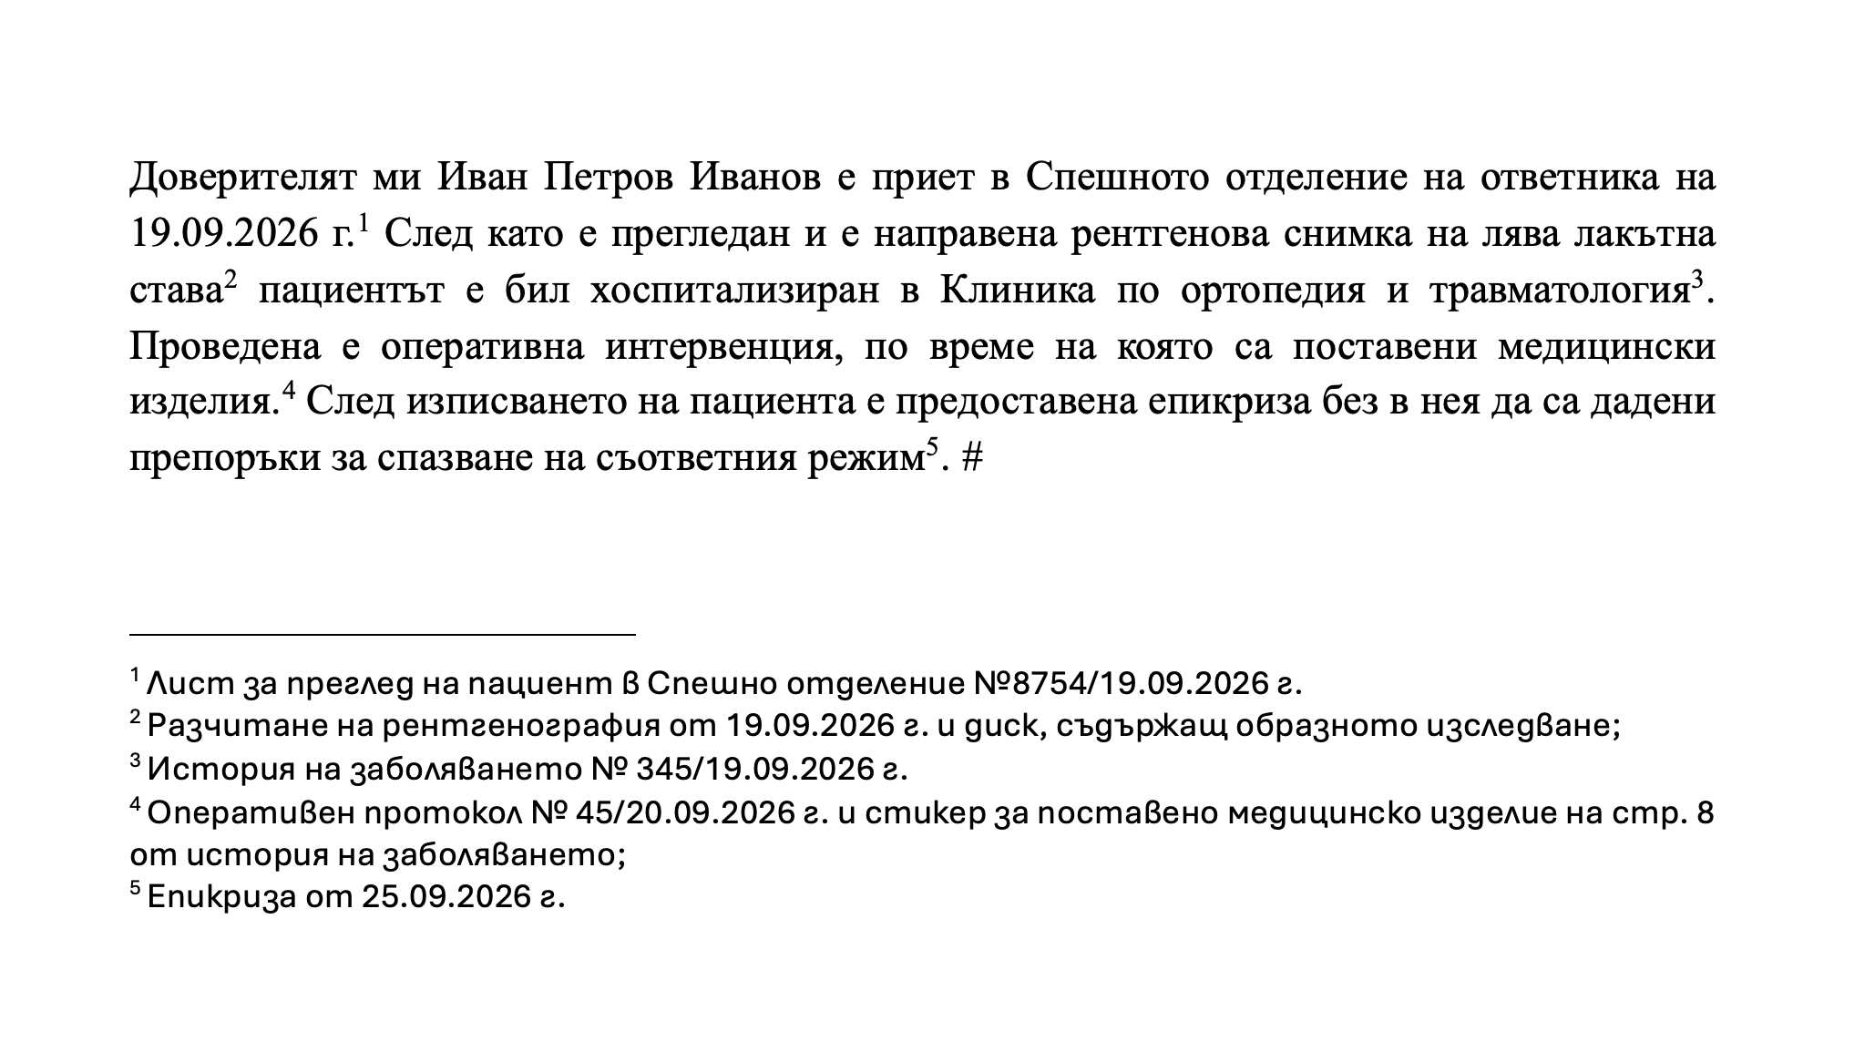
Свържете всеки факт с конкретно доказателство
ПРАКТИЧЕСКИ СЪВЕТИ
ЛОГИКА НА ИЗЛОЖЕНИЕТО
ПРИМЕР В ИСКОВА МОЛБА
01
ФАКТ¹
→
ДОКАЗАТЕЛСТВО¹
02
ФАКТ²
→
ДОКАЗАТЕЛСТВО²
03
ФАКТ³
→
ДОКАЗАТЕЛСТВО³
Номерацията прави връзката между твърдение и източник видима.
Факти в основния текст • доказателства в бележките

Slide 13
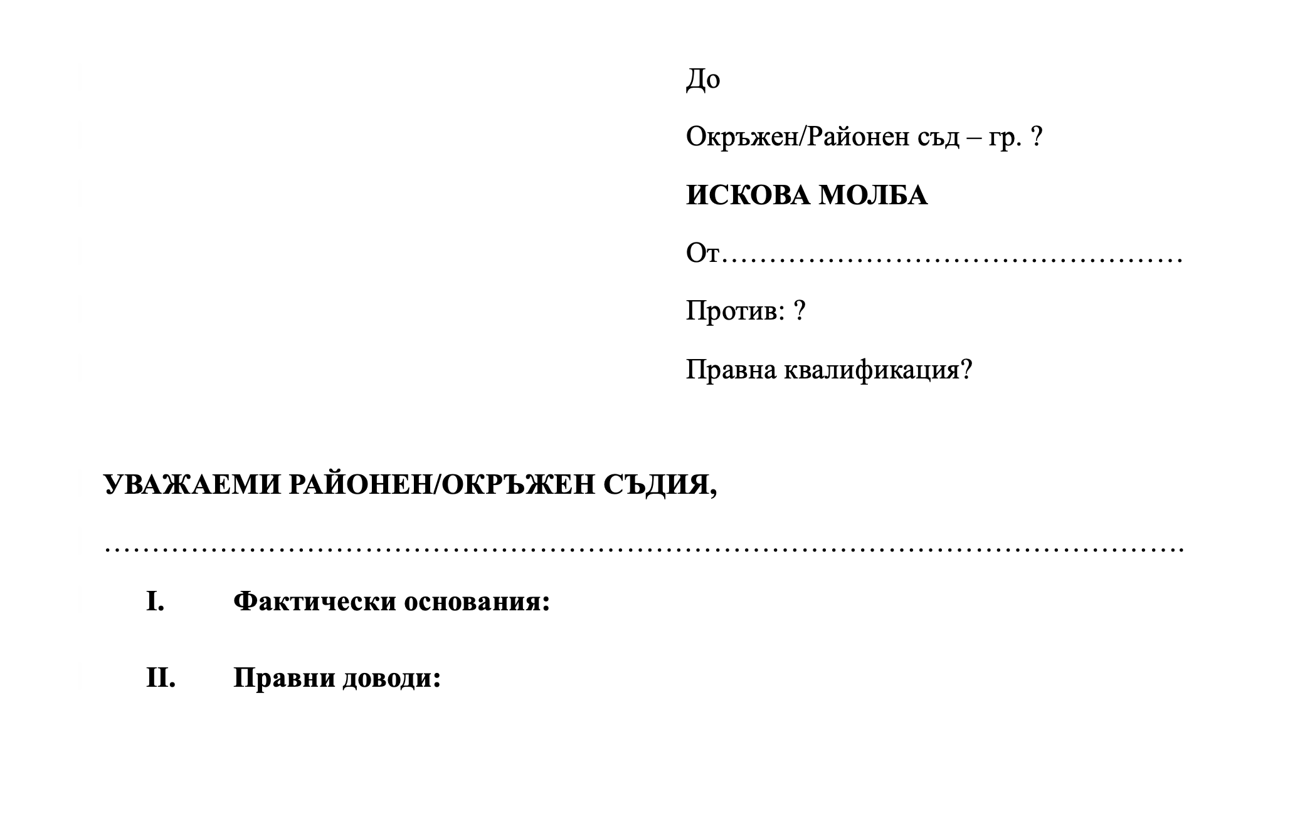
Правни доводи

Slide 14
Защо?
Произнасяйки се по иск с правно основание чл. 49 ЗЗД за вреди, настъпили при и по повод оказана медицинска помощ в лечебно заведение, съдът следва да обсъди всички доказателства за наличието на вреди за пострадалия, явяващи се в причинна връзка с допуснати противоправни действия или бездействия от извършителите на работата, изхождайки от постановката, че медицинската помощ е правнорегламентирана дейност – чл. 80 от ЗЗ, чл. 6, ал. 1 от ЗЛЗ. Именно поради това, когато съдът се произнася по въпроса, осъществен ли е деликт при изпълнение на медицинска дейност, той следва да обсъди не само доказателствата за фактите – какви действия са били предприети или не са били извършени от медицинските специалисти, но и доколко те са отговаряли на дължимото съобразно утвърдените медицински изисквания – да посочи в какво се изразява нарушението на утвърдените медицински стандарти и правилата за добрите медицински практики (гр. дело № 4347/2016 г. на ВКС).

Slide 15
Източници на правила за поведение
01
02
03
04
Закони
Наредби
НРД
Вътрешни правила
•
ЗЛЗ
•
Медицински стандарти
•
Приложения
•
ПУДВР
•
ЗЗ
•
Фармако-терапевтични ръководства
•
Индивидуални договори
•
Заповеди
•
ЗЛПХМ
•
Инструкции, правилници
•
Специфични наредби
•
ЗККК

Slide 16
Конкретизирайте всяко доказателствено искане
ДОКАЗАТЕЛСТВЕНИ ИСКАНИЯ И ДОКАЗАТЕЛСТВЕНИ СРЕДСТВА
Ясно посочете какво искате и какво следва да установи.
01
02
Гласни доказателствени средства
Експертизи
колко и за какво
ТРИ ЗАДЪЛЖИТЕЛНИ УТОЧНЕНИЯ
A
Специалист
03
Искания по ГПК
чл. 192 • чл. 186 • чл. 190
B
Брой
04
Писмени доказателствени средства
C
Въпроси
подробно описание на представеното
Структурата прави исканията проверими и лесни за проследяване.

Slide 17

Въпроси?
mariasharkova.com
office@sharkovapartners.com

